Slide 1

软件工程实践课程
项目汇报
汇报人：周浩
2016.9.4

Slide 2
01
需求和创意
目录
02
设计与建模
03
软件测试
04
代码和开源软件
05
作品演示
06
感受&体会

Slide 3

1.需求与创意
提升创意
紧贴需求
围绕创意
补全文档

Slide 4
1-1 要解决的问题
为了提高指挥员对无人作战的指挥能力，达到在模拟战斗中积累经验的目的，仅有模拟战斗平台是远远不够的，需要在原来已有的机器人战斗模拟平台的基础上，更加侧重于分析战斗的进程和结果，从中获取经验。

Slide 5
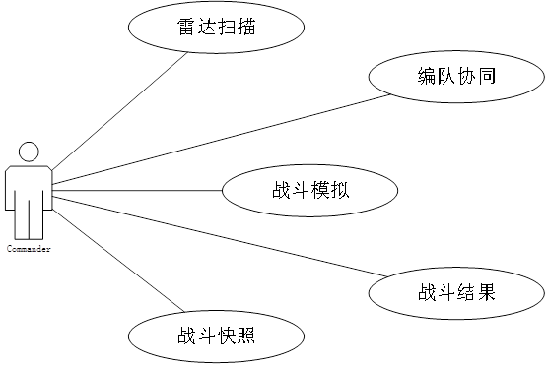
1-2 软件功能
的
图1：系统用例图

Slide 6
1-3 需求创意
创意&新颖
1
2
3
4
针对分析做文章
以数据的视角展现战斗过程
形象直观显示机器人扫描发现敌人过程
对战斗结果数据进行统计分析

Slide 7
1-4软件需求规格说明书
文档标准
1
2
3
4
内容完整
表述清晰
形象直观
格式规范

Slide 8
1-4软件需求规格说明书
功能描述部分
功能描述
软件功能描述
（顺序图）
系统结构
用例功能
描述
主流程描述
（流程图）
系统结构图
系统用例图
用例描述表
用例顺序图
的
的

Slide 9
2.设计与建模
提升创意
紧贴需求
围绕创意
补全文档

Slide 10
2-1 软件整体技术
创意&新颖
开发工具 | 需求分析和总体设计：word 2016；Visio2013；office project 2013
 | 代码编写与测试：git工具；eclipse-Java EE
程序设计语言 | JAVA语言
运行环境 | Windows XP/Windows 7或更高版本

Slide 11
2-2 软件设计模型
体系结构图
类图
界面顺序图
用例设计图
部署图
UML

Slide 12
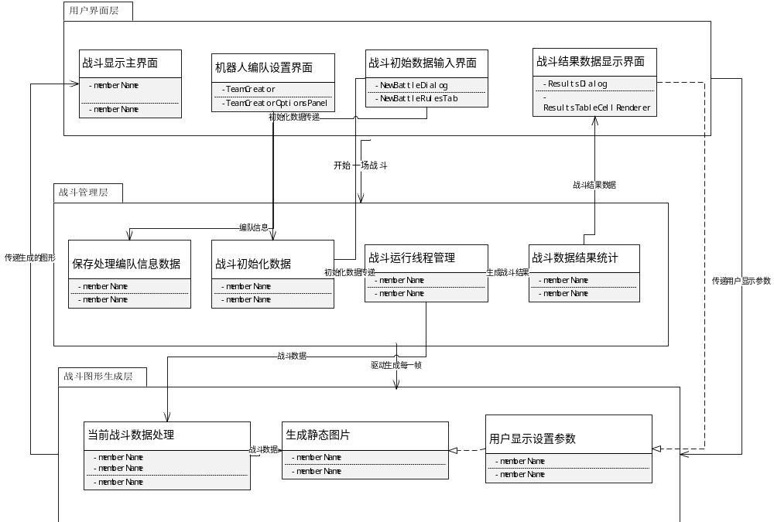
2-2-1 体系结构图
功能描述部分
的
的
图2：体系结构图

Slide 13
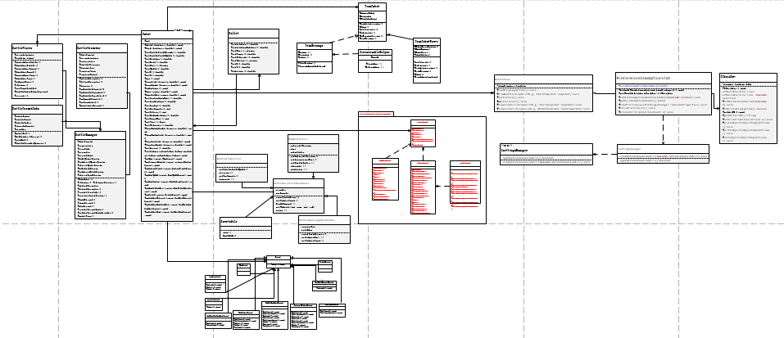
2-2-2 类图
功能描述部分
的
的
图3：类图

Slide 14
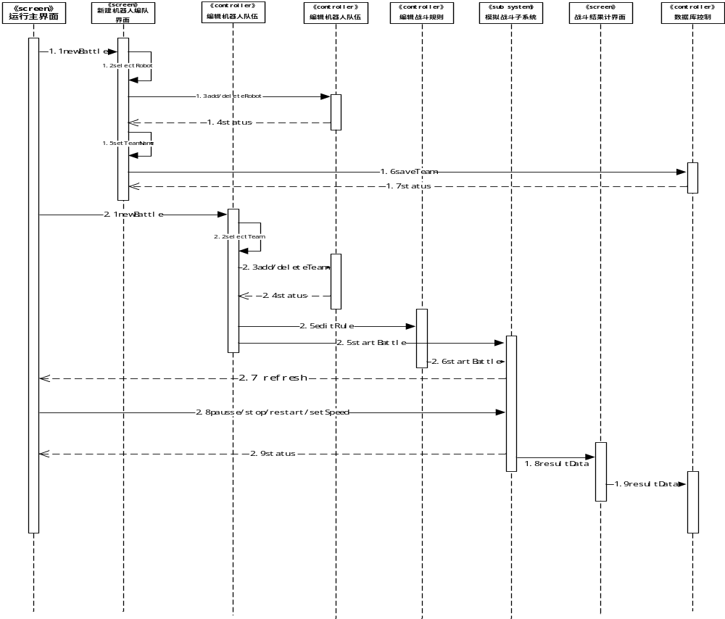
2-2-3 界面顺序图
功能描述部分
的
的
图4：界面顺序图

Slide 15
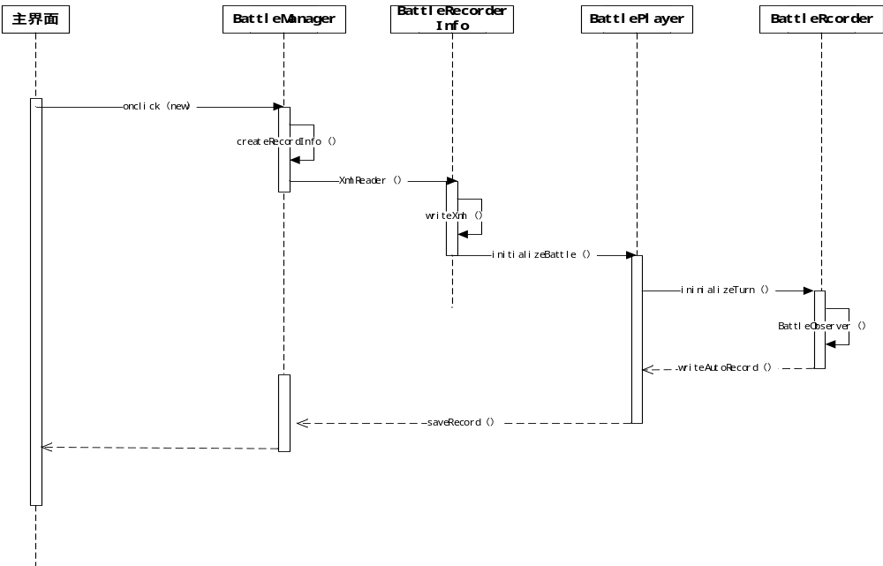
2-2-4 用例设计图
功能描述部分
的
的
图5：战斗模拟用例顺序图

Slide 16
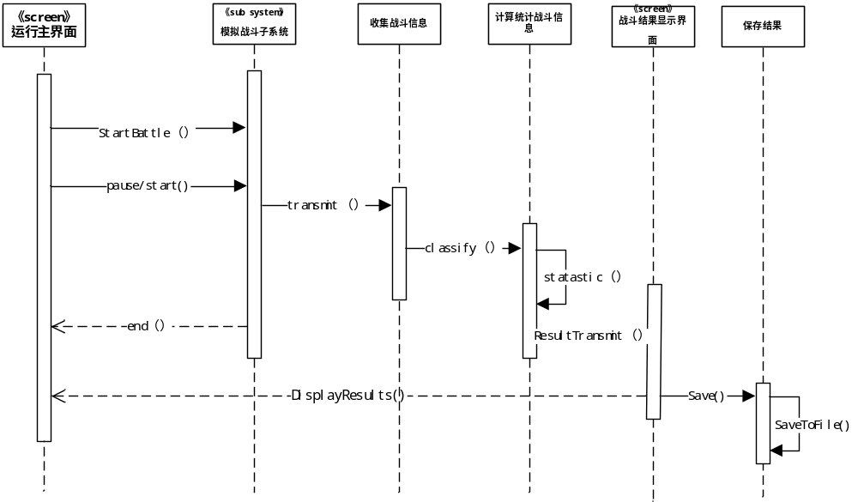
2-2-4 用例设计图
功能描述部分
的
的
图6：战斗结果统计分析用例顺序图

Slide 17
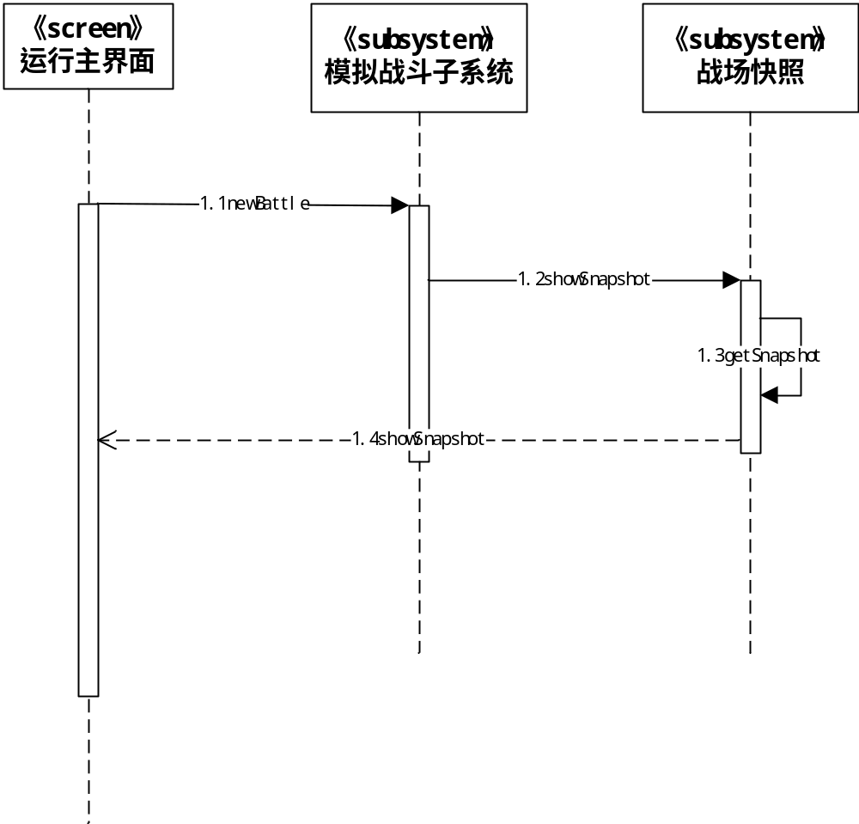
2-2-4 用例设计图
功能描述部分
的
的
图7：战斗快照用例顺序图

Slide 18
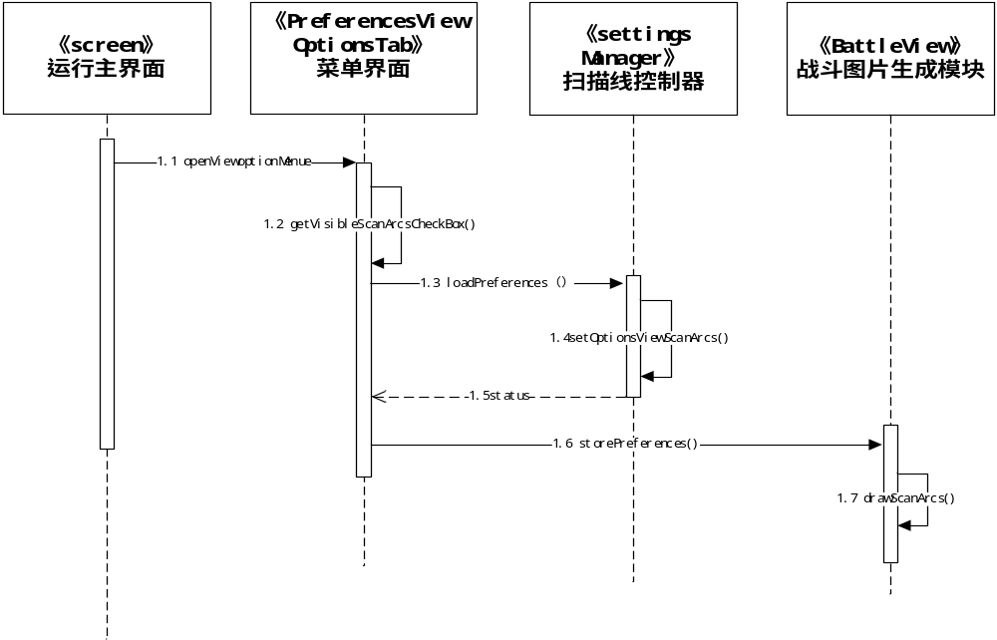
2-2-4 用例设计图
功能描述部分
的
的
图8：雷达扫描用例顺序图

Slide 19
2-3 技术难点
由于本系统是基于原有的robocode战斗平台进行作业，而且原有的平台代码量非常大，需要仔细耐心的阅读原来的代码，找到有用的api，需要大量的时间
？

Slide 20
3.软件测试
提升创意
紧贴需求
围绕创意
补全文档

Slide 21
3-1 开展的测试
1
对战斗模拟系统开展了确认测试
创新点&需求
2
对战斗结果统计分析系统开展了单元测试
3
对编队系统模块开展了单元测试
4
对战斗快照模块开展了单元测试
5
对雷达扫描模块开展了单元测试

Slide 22
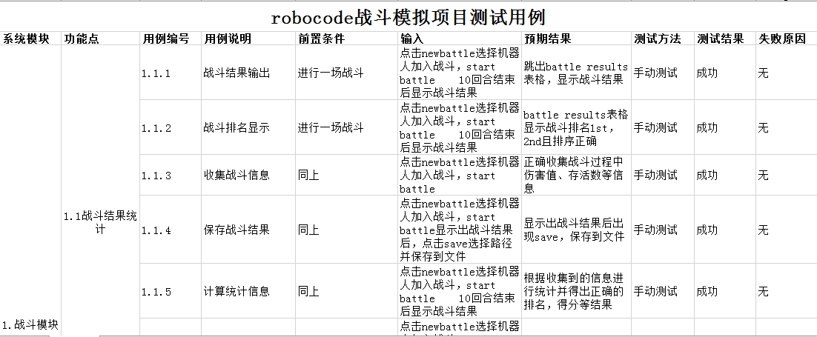
3-2 测试用例
图2：测试用例表格

Slide 23
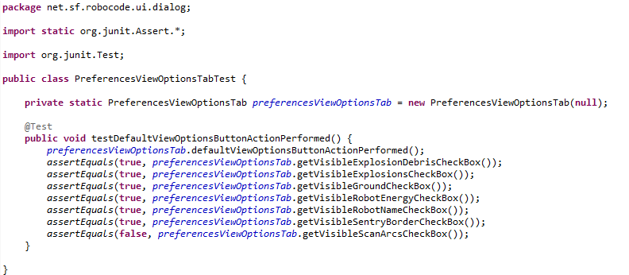
3-3 测试过程
文件路径：C:\Users\周大侠\git\robocode\robocode.ui\src\main\java\net\sf\robocode\ui\dialog
自动测试代码

Slide 24
4. 代码&
开源软件
提升创意
紧贴需求
围绕创意
补全文档

Slide 25
4-1 代码量
创新点&需求
开源：
80000行
自编：
7000行
合计：87000行

Slide 26
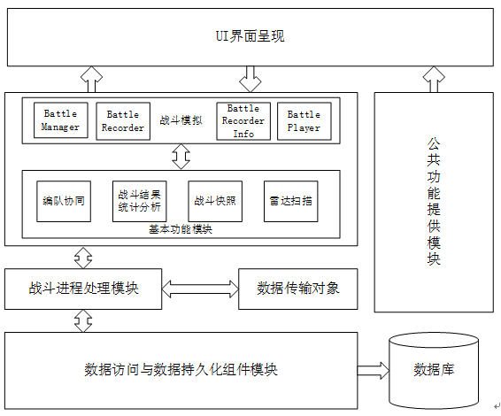
4-2 代码组织结构
创新点&需求
图3：系统结构图

Slide 27
4-3 开源软件利用情况
创新点&需求
基于robocode战斗平台
采用了整个框架，在原有基础上根据自己的需求增添新功能

Slide 28
5. 作品演示
提升创意
紧贴需求
围绕创意
补全文档

Slide 29
6、感受&体会
提升创意
紧贴需求
围绕创意
补全文档

Slide 30
收获&体会
1
深刻认识到明确需求的重要性
2
软件设计比编写代码重要的多
3
代码质量分析必不可少
4
不可忽视软件测试

Slide 31
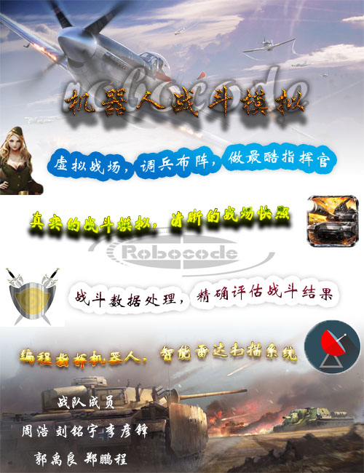
THANKS

